Slide 1

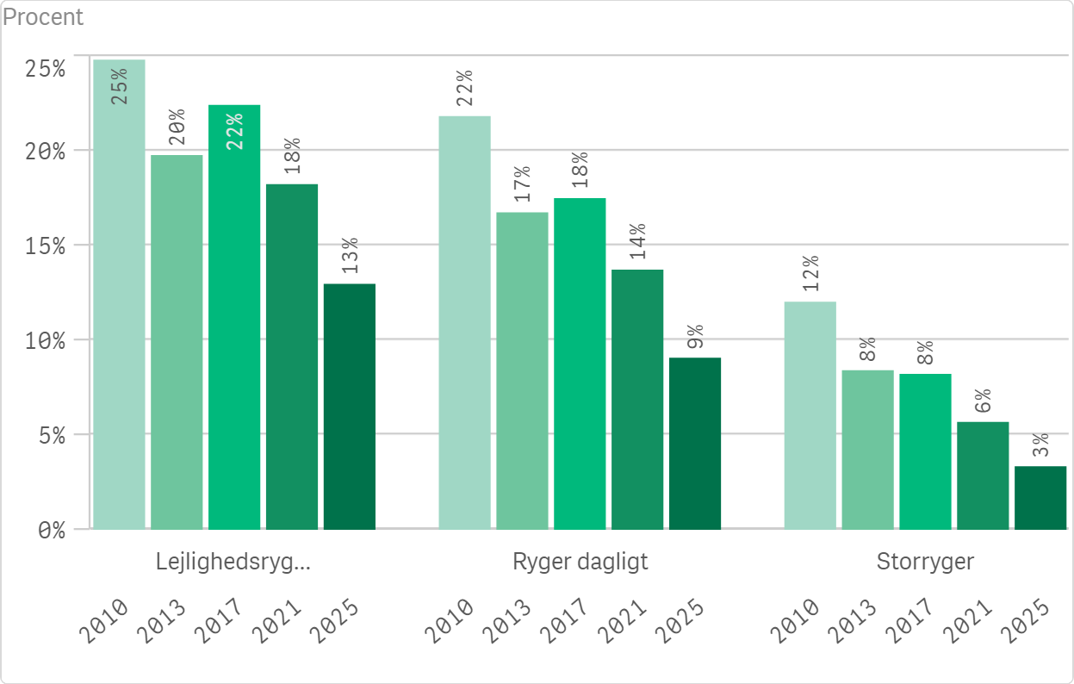
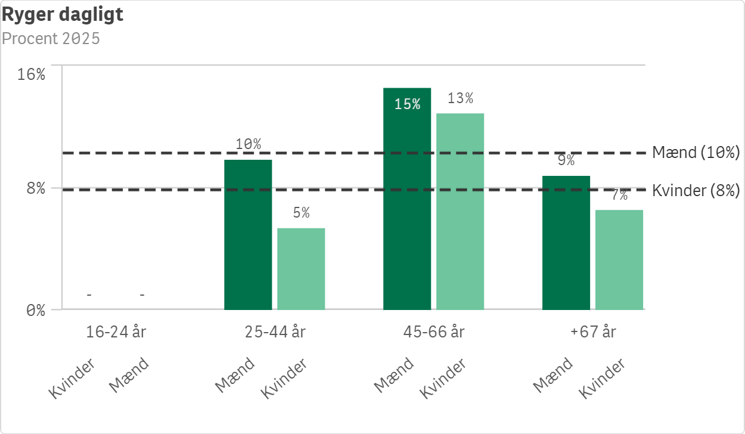

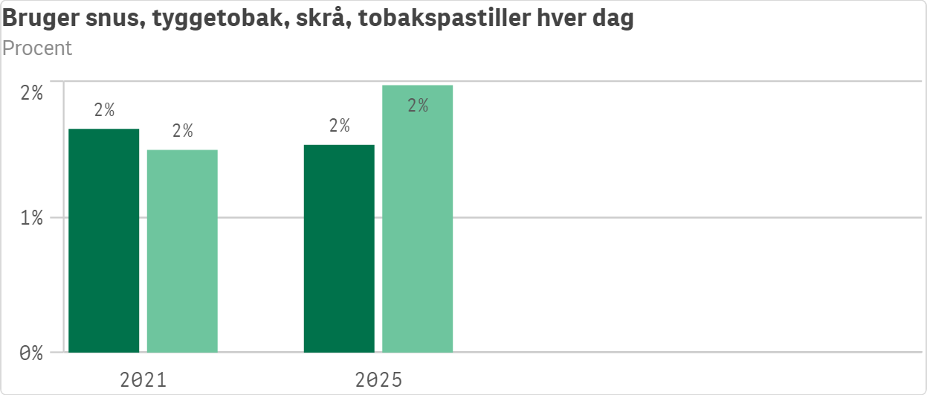
Rygning - Brønderslev kommune
Rygning er årsag til langt de fleste tilfælde af lungekræft og KOL og øger risikoen markant for en række andre sygdomme, herunder hjerte-kar-sygdomme og andre kræftformer. Tobaksrygning er den enkeltfaktor, der har størst negativ indflydelse på danskernes helbred.
Helbredseffekterne afhænger af, hvor meget og hvor længe man har røget. Risikoen for tidlig død og langvarig sygdom stiger med mængden og varigheden af rygning, og jo tidligere et rygestop igangsættes, des større er de helbredsmæssige gevinster.
Ud over cigaretter og pibe, er der stigende fokus på e-cigaretter/vapes og røgfri tobaks- og nikotinprodukter som snus, tyggetobak og nikotinposer - især blandt de unge. Disse produkter er sundhedsskadelige i sig selv og kan samtidig øge risikoen for senere cigaretforbrug, hvilket gør det vigtigt at følge udviklingen.
Siden 2020 er der indført flere politiske tiltag for at forebygge tobaks- og nikotinforbrug, blandt andet højere cigaretpriser, regulering af smagsstoffer og nikotinindhold i nikotinposer samt røgfri skole- og arbejdstid.
Brug de tre prikker eller piletaster på computer til at skifte til næste område.

Slide 2
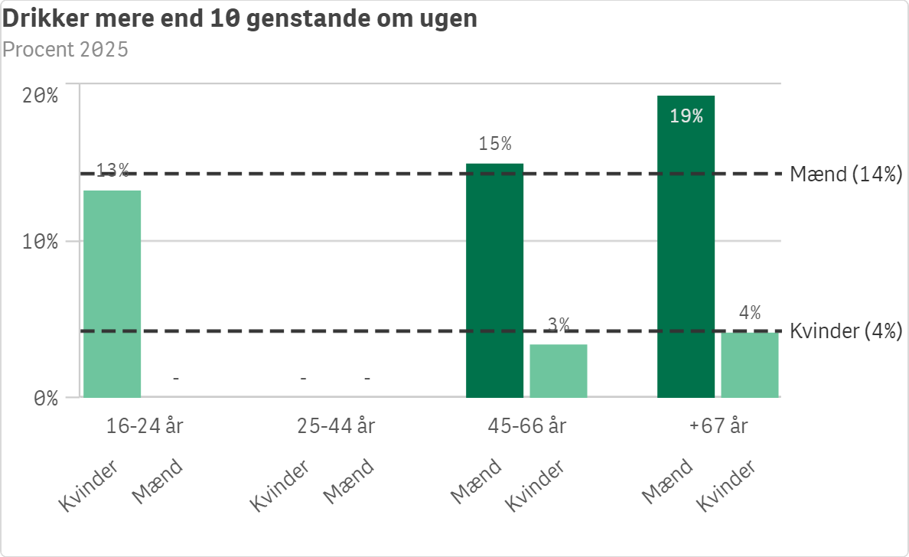
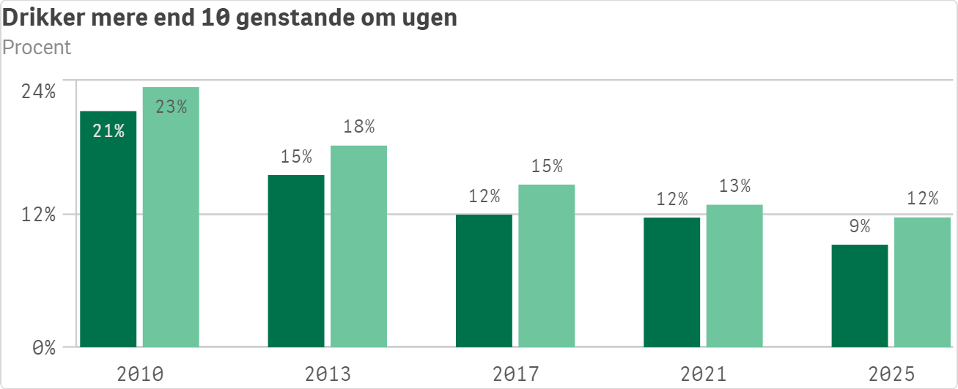
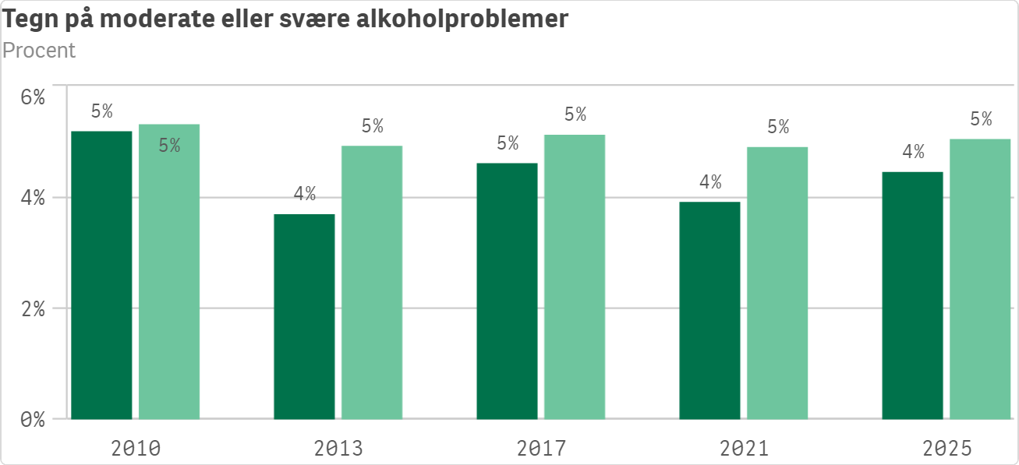
Alkohol - Brønderslev kommune
Indtagelse af alkohol kan udgøre en risiko for helbred og trivsel. Denne risiko er både påvirket af, hvor ofte man drikker og af mængden, der drikkes.
Alkohol kan føre til afhængighed og øge risikoen for depression, angst og søvnproblemer. Et stort alkoholforbrug kan være årsag til mere end 200 kroniske og akutte tilstande og sygdomme. Det kan desuden medføre omfattende psykosociale konsekvenser for den enkelte og dennes familie og netværk samt øge risikoen for blandt andet vold, selvmord og ulykker.
Ifølge Sundhedsstyrelsen er der ikke en nedre grænse for, hvornår det er risikofrit at drikke alkohol. Børn og unge under 18 år samt gravide og kvinder, der prøver at blive gravide, frarådes derfor helt at drikke alkohol. Ved sygdom og brug af medicin bør man spørge lægen til råds angående alkohol.
Sundhedsstyrelsen anbefaler, at voksne over 18 år, som vælger at drikke alkohol, højst drikker 10 genstande om ugen og højst 4 genstande ved samme lejlighed. Unge mellem 18 og 25 år skal være særlig opmærksomme på ikke at overskride anbefalingerne.
Brug de tre prikker eller piletaster på computer til at skifte til næste område.

Slide 3
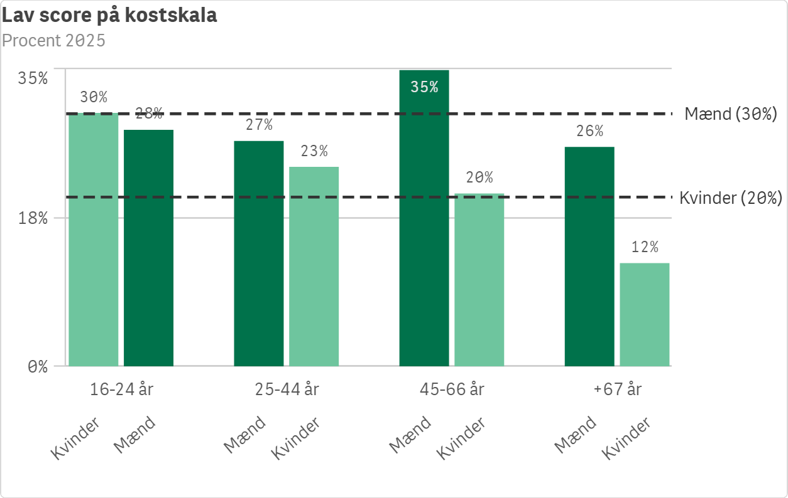
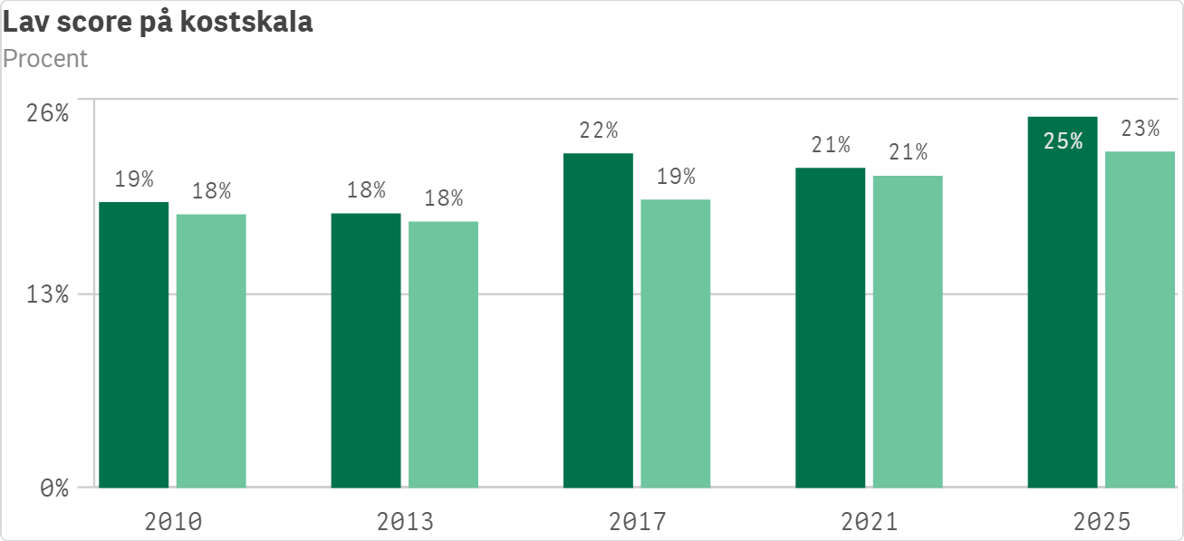
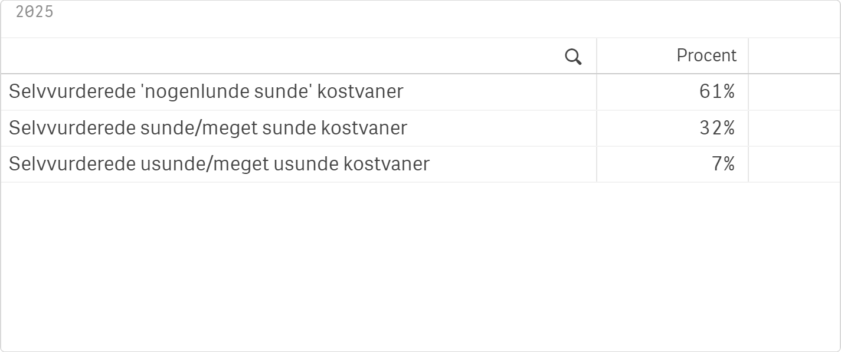
Kost - Brønderslev kommune
Det, vi spiser og drikker, har ofte stor betydning for vores oplevede livskvalitet. Samtidig har madvanerne betydning for vores generelle sundhed. Usunde madvaner kan øge risikoen for udvikling af for eksempel hjerte-kar-sygdomme og type 2-diabetes. Omvendt kan sunde madvaner være med til at fremme og bevare et godt helbred.
Kost og madvaner er et komplekst område, med mange og skiftende råd om eksempelvis forskellige fødevaregrupper, og hvad der er sundt eller usundt. Samtidig er vores madvaner påvirket af mange elementer, herunder smagspræferencer, kulturelle normer, økonomiske og tidsmæssige ressourcer, færdigheder, funktionsniveau og fysiske rammer.
De officielle kostråd udgives af Fødevarestyrelsen. Ved at spise og drikke efter kostrådene, får kroppen dækket behovet for vitaminer, mineraler og andre næringsstoffer. De aktuelle kostråd for de 2-70-årige handler om at spise planterigt, varieret og ikke for meget. Man bør spise mindre kød og flere bælgfrugter, fisk, grøntsager, frugter og fuldkornsprodukter. Vælg planteolier og magre mejeriprodukter og spis mindre af det søde, salte og fede. Sluk tørsten i vand.
Fordeling af selvvurderede madvaner
Brug de tre prikker eller piletaster på computer til at skifte til næste område.

Slide 4
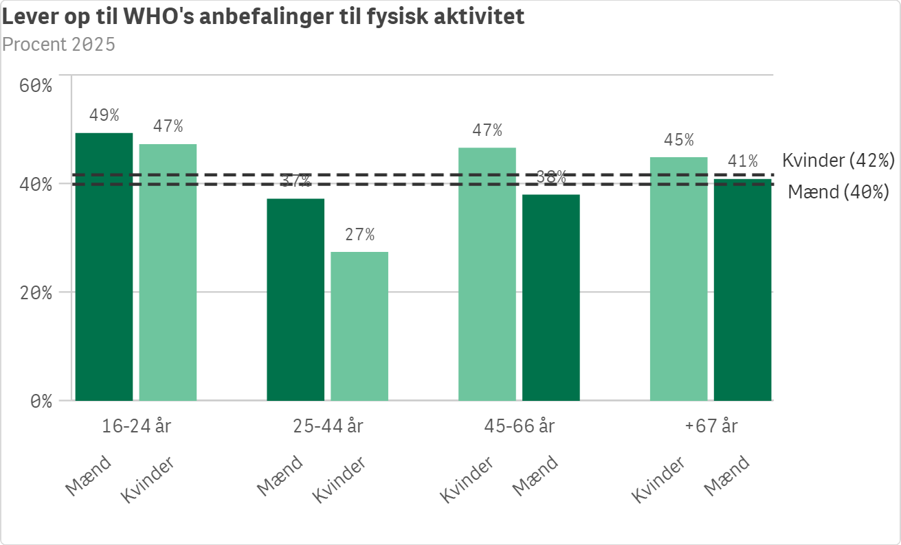
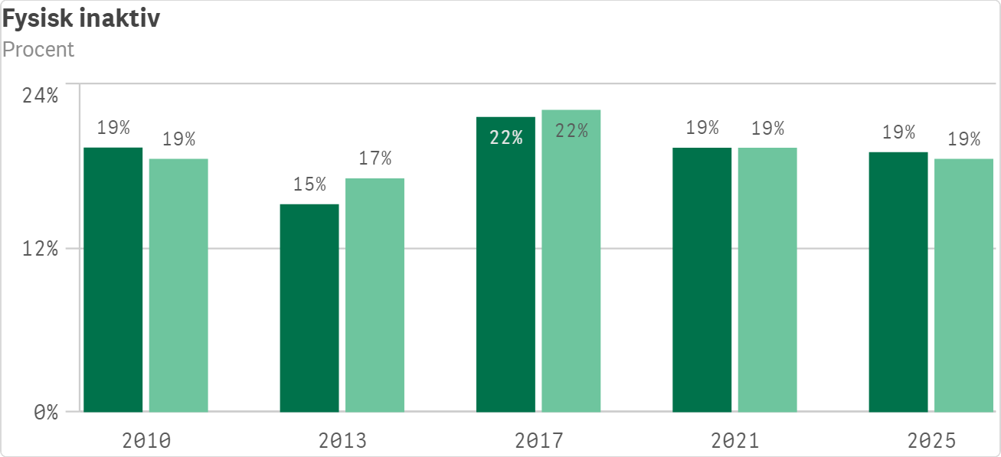
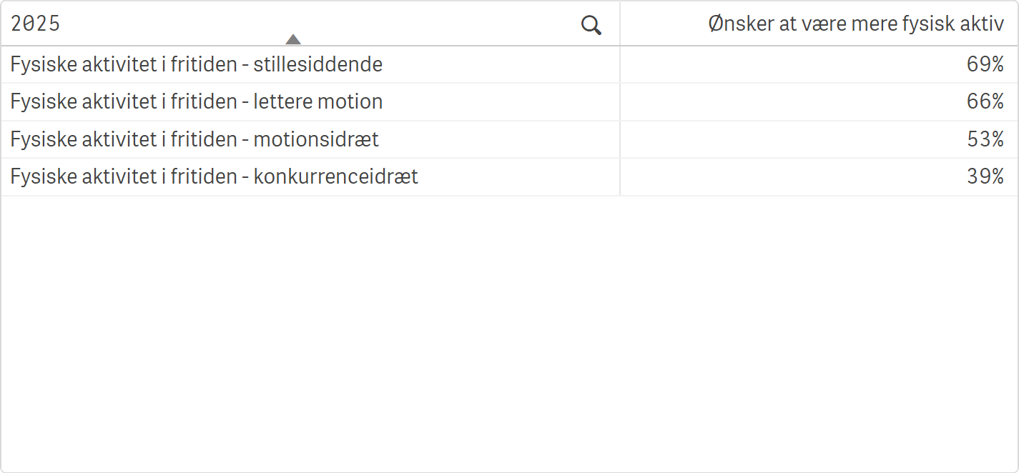
Fysisk aktivitet - Brønderslev kommune
Jo mere vi bevæger os, desto mere forebygger vi både sygdomme og for tidlig død. Ved fysisk aktivitet vedligeholder vi vores muskelstyrke og balance – og omvendt: Jo mere inaktive vi er, desto større risiko har vi for at miste funktionsevne, udvikle sygdomme og dø tidligt. Derudover kan fysisk aktivitet, som målrettet træning, bruges som led i behandling af forskellige lidelser. Det gælder i et vist omfang også psykiske lidelser, som for eksempel angst og depression.
Sundhedsstyrelsen har opdelt anbefalingerne for fysisk aktivitet i flere aldersgrupper, hvor aldersgruppen 18-64 år anbefales at dyrke mindst en halv times fysisk aktivitet om dagen. Med den seneste opdatering af anbefalingerne i 2023, kom der også fokus på vigtigheden af fysiske aktiviteter, der styrker musklerne.
Der findes også internationale anbefalinger til fysisk aktivitet, som verdenssundhedsorganisationen WHO definerer. Her lyder anbefalingen for 18-64-årige at være fysisk aktiv mindst 150 minutter om ugen ved moderat intensitet eller mindst 75 minutter om ugen ved høj intensitet.
Ønsker at være mere fysisk aktiv blandt borger med forskellige motionsvaner
Brug de tre prikker eller piletaster på computer til at skifte til næste område.

Slide 5
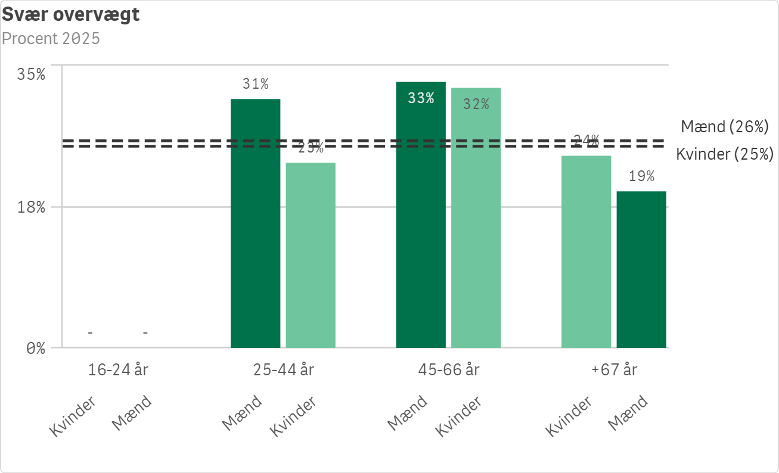
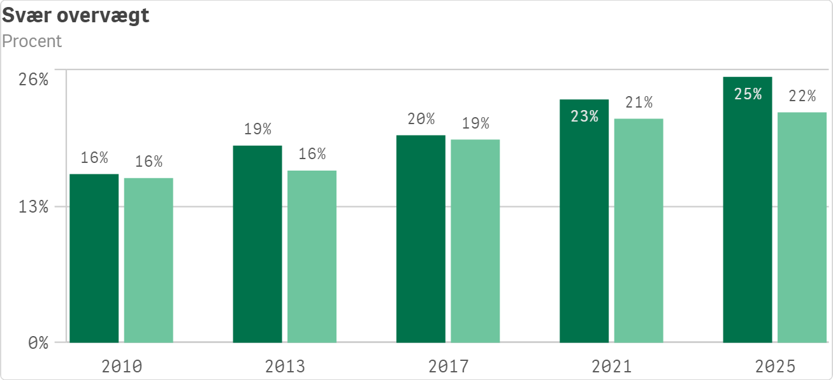
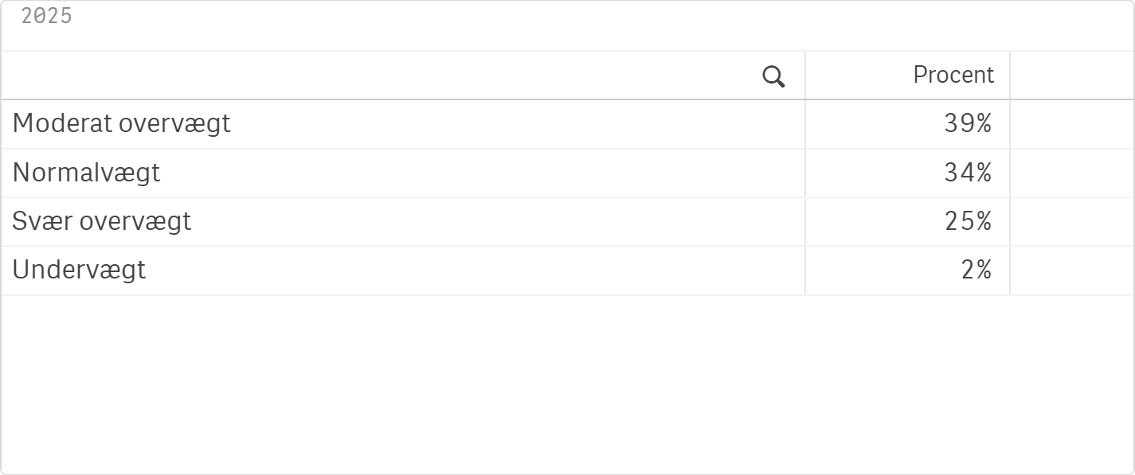
Vægt - Brønderslev kommune
Forekomsten af overvægt er stigende i både Danmark og internationalt. Omkring halvdelen af den voksne danske befolkning lever i dag med overvægt og omkring 18% med svær overvægt. Udviklingen ses på tværs af aldersgrupper. Overvægt og især svær overvægt kan være en risikofaktor for helbredet, og er forbundet med øget risiko for type 2-diabetes, hjerte-kar-sygdomme, visse former for kræft og muskel-skeletlidelser.
Der er gennem de senere år kommet mere fokus på at nuancere forståelsen af overvægt og dens betydning for helbred og livskvalitet samt på at undgå vægtstigmatisering. Vægt har en kompleks sammenhæng med andre sundhedsfaktorer. For eksempel øger overvægt risikoen for forringet mental sundhed og lavere livskvalitet, mens et stabilt vægtforløb i kombination med fysisk aktivitet kan mindske risikoen for sygdom og tidlig død.
I denne undersøgelse opgøres vægt ved hjælp af BMI, der beregnes på baggrund af deltagernes oplyste højde og vægt. BMI skal anvendes med forsigtighed, blandt andet fordi BMI ikke tager højde for fordelingen af fedt og muskler. For eksempel er fedtfordelingen typisk forskellig mellem yngre og muskuløse ældre mennesker.
Borgernes fordeling på vægtklasser
Brug de tre prikker eller piletaster på computer til at skifte til næste område.

Slide 6
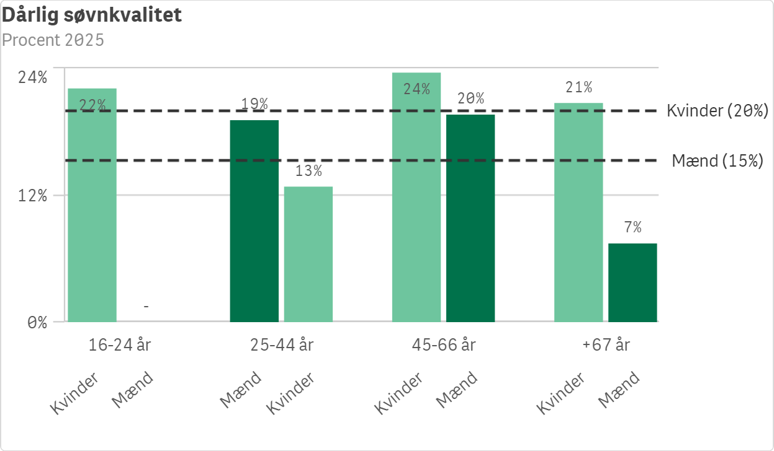
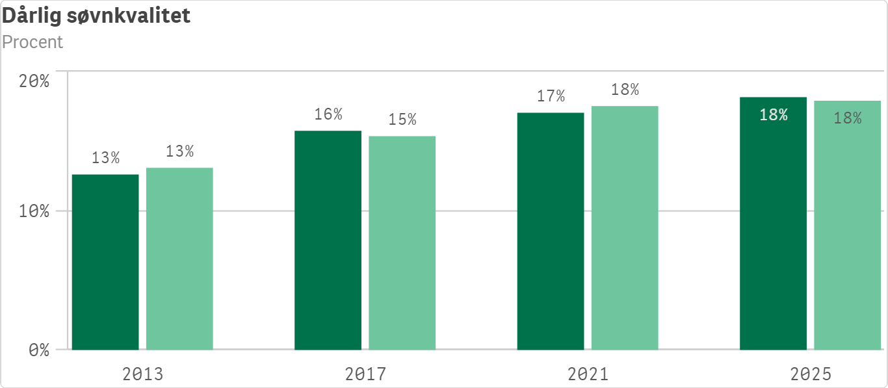
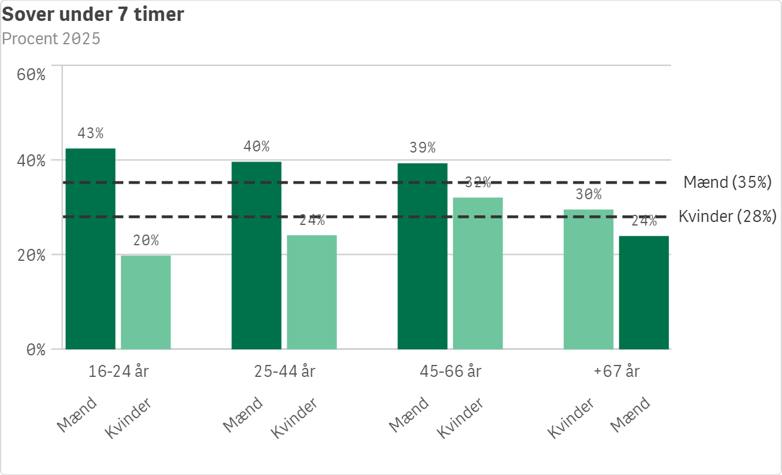
Søvn - Brønderslev kommune
Alle kan opleve periodiske udfordringer med søvnen, men forskning viser, at en stabil og god søvn har en positiv betydning for helbredet. Længerevarende søvnproblemer er forbundet med øget risiko for blandt andet type 2-diabetes og hjerte-kar-sygdomme. Derudover er der sammenhæng mellem stress og søvnproblemer.
Søvnens betydning for helbredet er et komplekst område og påvirkes af mange faktorer, herunder højt indtag af alkohol, rygning, fysisk inaktivitet og andre psykologiske faktorer, hvorfor det er vigtigt at overveje søvnens betydning i et helhedsperspektiv.
Sundhedsstyrelsen har i 2024 for første gang udgivet anbefalinger til søvnlængde. Anbefalingerne varierer til forskellige aldersgrupper, hvor aldersgruppen 26-64 år anbefales at sove mellem 7 og 9 timer. Der er dog inden for den enkelte aldersgruppe variation i, hvor mange timer, der kan betragtes som værende passende.
Brug de tre prikker eller piletaster på computer til at skifte til næste område.

Slide 7
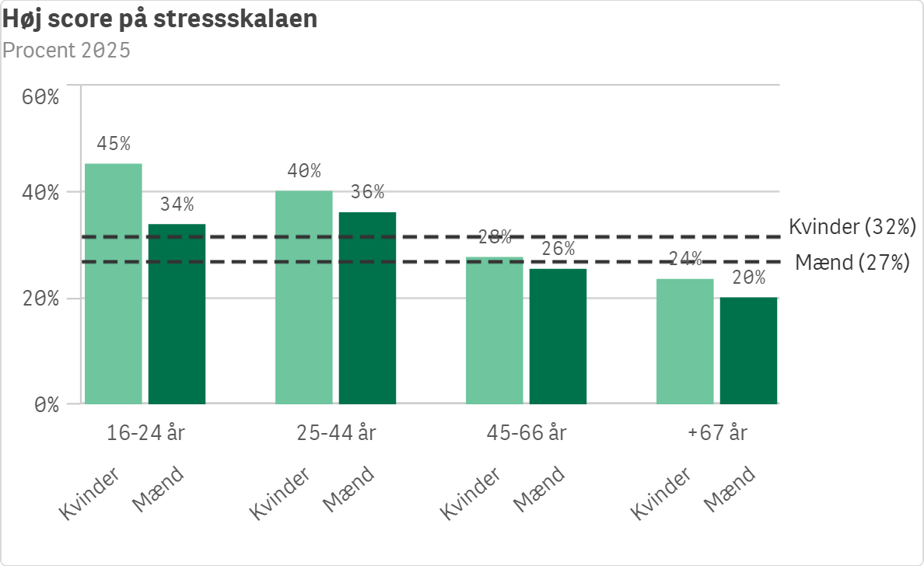
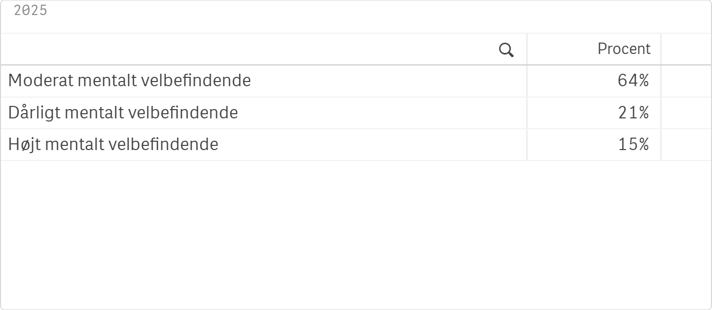
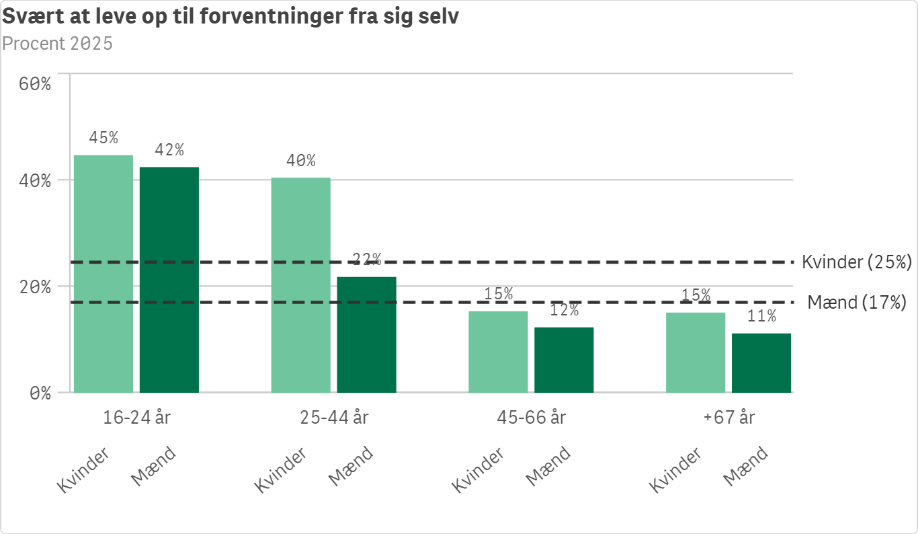
Mental sundhed - Brønderslev kommune
Borgernes fordeling mental velforbindende
Mental sundhed er et komplekst og sammensat begreb. Sundhedsstyrelsen arbejder ud fra WHO’s definition af mental sundhed som en tilstand af velbefindende (trivsel), hvor individet kan udfolde sine evner, håndtere dagligdags udfordringer og stress samt indgå i fællesskaber med andre mennesker. Mental sundhed og trivsel bruges ofte synonymt.
God trivsel handler blandt andet om at føle sig glad, have energi til at udføre de ting, man har lyst til og kunne håndtere de belastninger, der giver stress. Mange faktorer kan have en beskyttende betydning for den mentale sundhed og trivsel, for eksempel støttende sociale relationer, økonomisk tryghed og positiv selvopfattelse. Omvendt er stressende livsomstændigheder, utrygge relationer, fattigdom og utrygge omgivelser nogle af de risikofaktorer, der kan medføre dårlig trivsel og mental sundhed.
Stress - især langvarig stress - er en væsentlig risikofaktor, der udgør et stigende problem for folkesundheden. Langvarig stress kan medføre en lav grad af mental sundhed og kan føre til både psykiske sygdomme som depression og angst, og somatiske sygdomme som f.eks. hjerte-kar-sygdomme.
Brug de tre prikker eller piletaster på computer til at skifte til næste område.

Slide 8
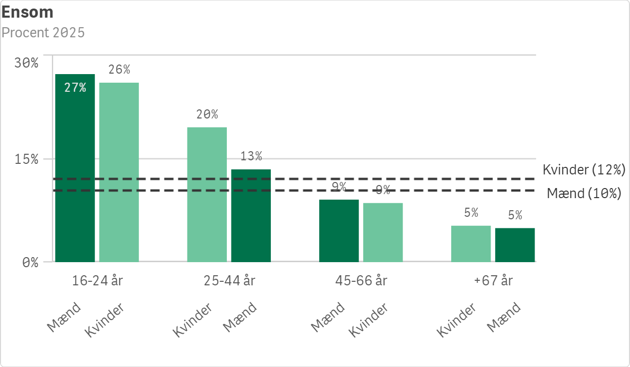
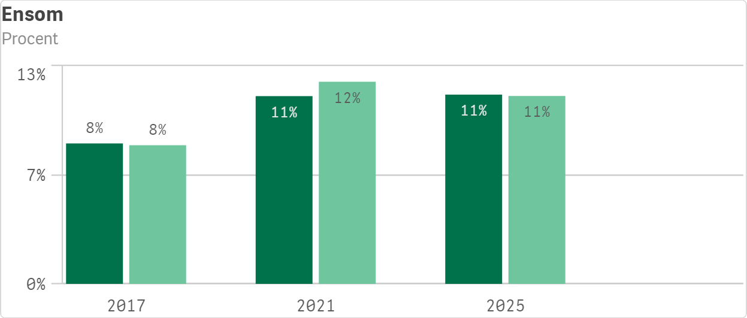
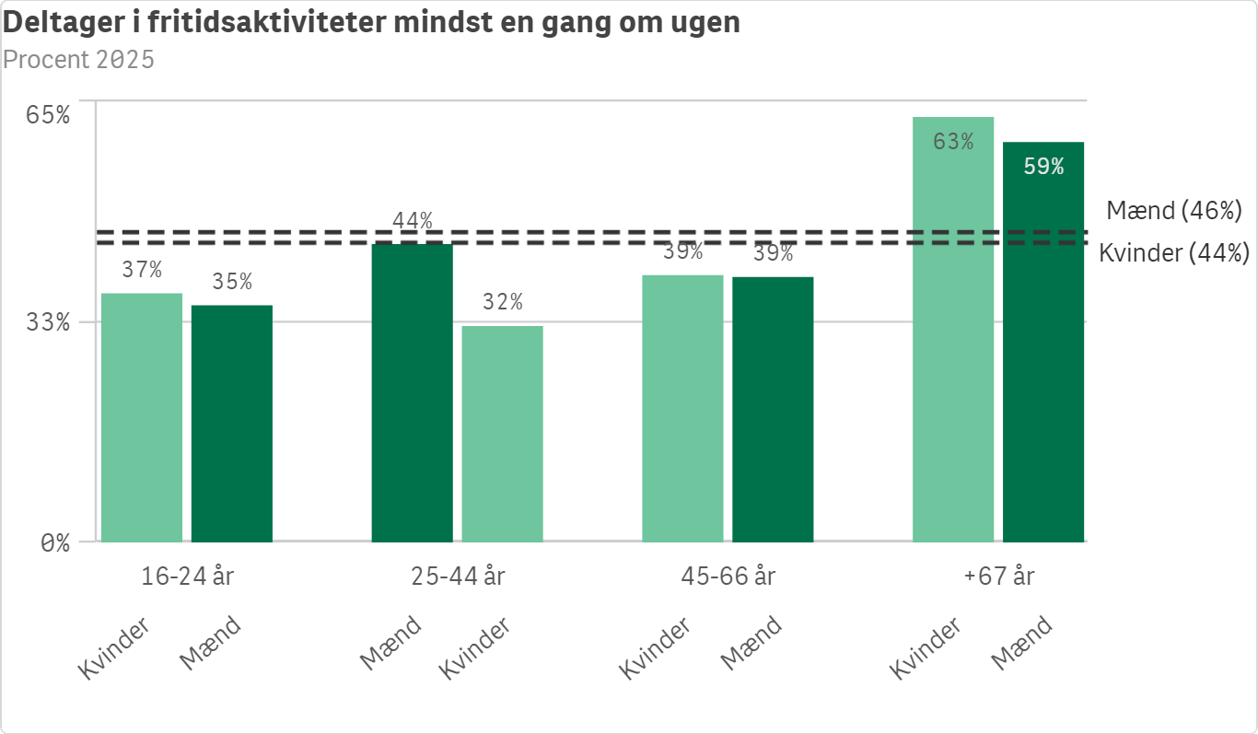
Sociale relationer- Brønderslev kommune
Sociale relationer handler om måden, hvorpå mennesker indgår i fællesskaber med hinanden. Sociale relationer er vigtige for menneskers trivsel, men også for vores helbred. Gode relationer kan medvirke til øget levealder, mens manglende eller belastende relationer kan være forbundet med mentale problemer og øget risiko for sygdomme som depression, hjerte-kar-sygdom, type 2-diabetes og demens. Nyere forskning peger desuden på, at social isolation kan forværre risikoen for inflammatoriske sygdomme. For eksempel har personer med astma øget risiko for at udvikle osteoarthrose (slidgigt), og denne risiko stiger yderligere ved social isolation.
De sociale relationer er således vigtige. Sociale relationer har betydning for os på det følelsesmæssige plan, eksempelvis i forhold til at have tryghed, nærhed og omsorg. Samtidig er sociale relationer vigtige i hverdagen, for eksempel i håndtering af diverse praktiske gøremål, hvor man kan have brug for hjælp.
Brug de tre prikker eller piletaster på computer til at skifte til næste område.

